Slide 1
E-Health
Infinity and Beyond

Slide 2
Infinity and Beyond
Dayanah Zahfira – 201111848
Andreas Tulus Parulian – 201111672
Dean Joshua Alexander Hutagalung - 201112006

Slide 3
Background Story of E-Health
semakin berkembangnya teknologi,banyak orang" yang membuat suatu pekerjaan menjadi lebih mudah.termasuk pada saat masa pandemi ini,selain menghindari kerumunan,masyarakat juga banyak yang telah menerapkan hidup sehat.
Tim kami berkerjasama membuat aplikasi dengan nama e-health untuk membantu masyarakat dalam pola hidup sehat,memudahkan dalam konsultasi dengan dokter melalui chat dan lainnya.

Slide 4
Fitur
MAKANAN
OLAHRAGA
INFO KESEHATAN
TANYA DOKTER
RUMAH SAKIT

Slide 5
MAKANAN
fitur ini menjelaskan tentang jenis" makanan apa yg sehat untuk di konsumsi beserta informasi mengenai makanan tersebut.
contoh dari fitur ini:
a. Sayuran
- kangkung merupakan sayuran yang banyak di minati oleh semua orang.namun taukah kamu jika kangkung memiliki kandungan yang sangat baik untuk tubuh.
b. Daging
- Sapi. gizi yang di kandung sapi dapat membantu mencegah penyakit.

Slide 6
OLAHRAGA
fitur ini menjelaskan bagaimana cara menjaga gaya hidup yang sehat.user dapat menggunakan fitur ini jika ingin mengetahui lebih banyak tentang informasi olahraga yang baik untuk kesehatan.

Slide 7
INFO KESEHATAN
fitur ini membagikan informasi tentang berbagai macam info tentang kesehatan .user dapat menggunakan fitur ini jika ingin mencari
tau tentang berbagai penyakit.tak hanya itu,user juga bisa gejala apa saja yang terjadi pada penyakit tersebut.

Slide 8
TANYA DOKTER
user dapat berkonsultasi dengan dokter melalui fitur ini.
fitur ini akan membantu user dalam konsultasi online yang di hubungkan seperti chat.

Slide 9
RUMAH SAKIT
pada fitur ini,pengguna akan di bantu mencarikan rumah sakit terdekat dari lokasi pengguna.sama halnya dengan
fitur maps.
Tak hanya itu,user juga dapat menghubungi rumah sakit melalui fitur ini.

Slide 10
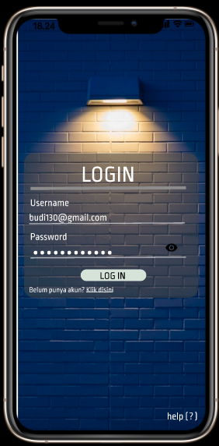
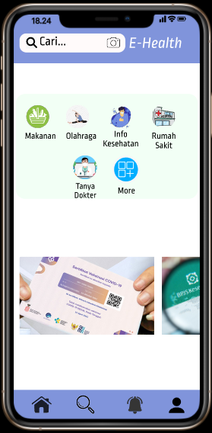
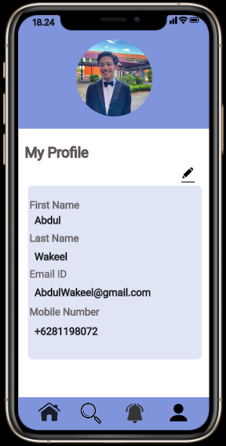
Visual
Desain tampilan aplikasi E-Health

Slide 11
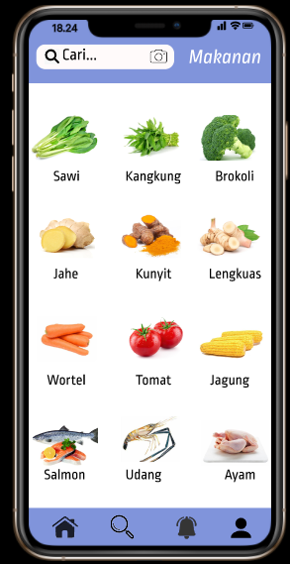
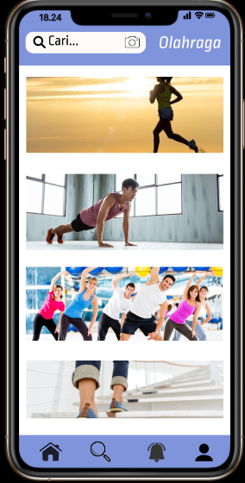
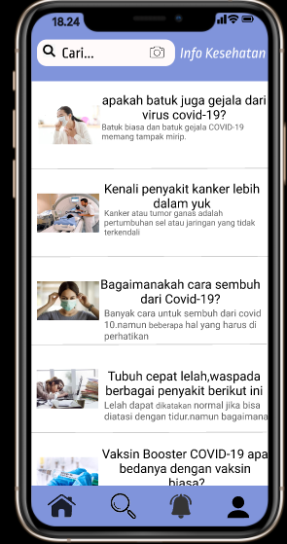
Visual
Desain tampilan aplikasi E-Health

Slide 12
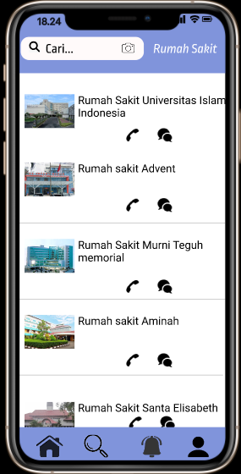
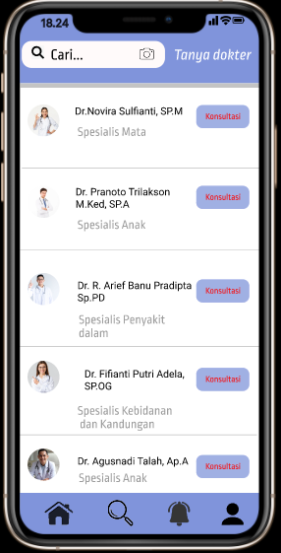
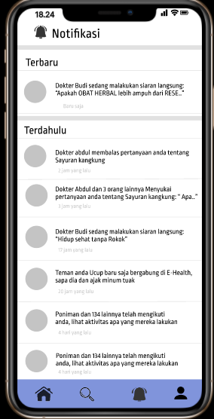
Visual
Desain tampilan aplikasi E-Health

Slide 13
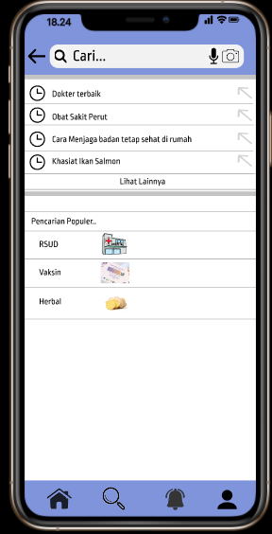
Visual
Desain tampilan aplikasi E-Health

